Slide 1
История моего прадедушки
Выполнил
Ерастов Савелий
МАОУ СОШ №30,
г. Томск
4 Б
Учитель
Усольцева Марина Владимировна

Slide 2
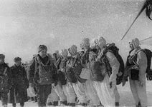
История прадедушки
Щипакин Александр Дмитриевич 1922 г.р. начало войны совпало со службой в армии в воздушно-десантных войсках

Slide 3
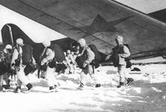
История прадедушки
В начале войны их часто забрасывали в тыл к врагу. Ночью, в маскировочных костюмах, с самолета в тыл могли забросить до 200 человек. Главное сокровище в окружении были патроны, их засыпали в сапоги, карманы. Жажду утоляли – ели снег, о еде вообще не думали.

Slide 4
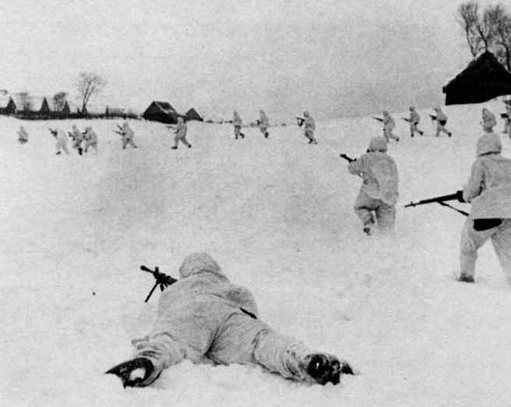
История прадедушки
Однажды когда их снова закинули в тыл к врагу, немцы были подготовлены и окружили наших солдат плотным кольцом. Из 200 человек из окружения смогли выйти только 20

Slide 5
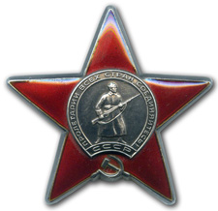
История прадедушки
Прадед в тяжелые первые годы войны, когда наши войска отступали по всем фронтам, получил Орден красной звезды.

Slide 6
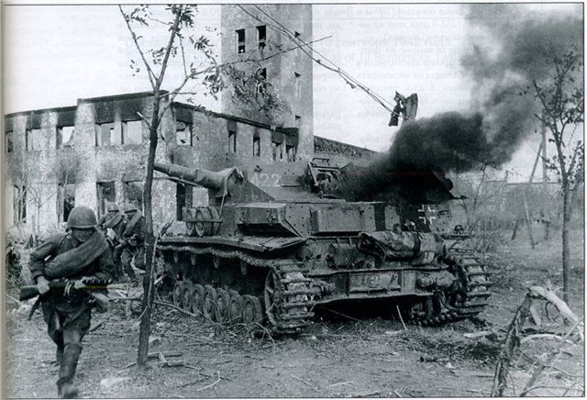
История прадедушки
Орден он получил при битве под Москвой.
Бутылкой с зажигательной смесью он подбил вражеский танк и взял в плен 4 солдат фашисткой германии

Slide 7
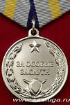
История прадедушки
У прадедушки было 2 медали за отвагу, медаль за особые заслуги

Slide 8
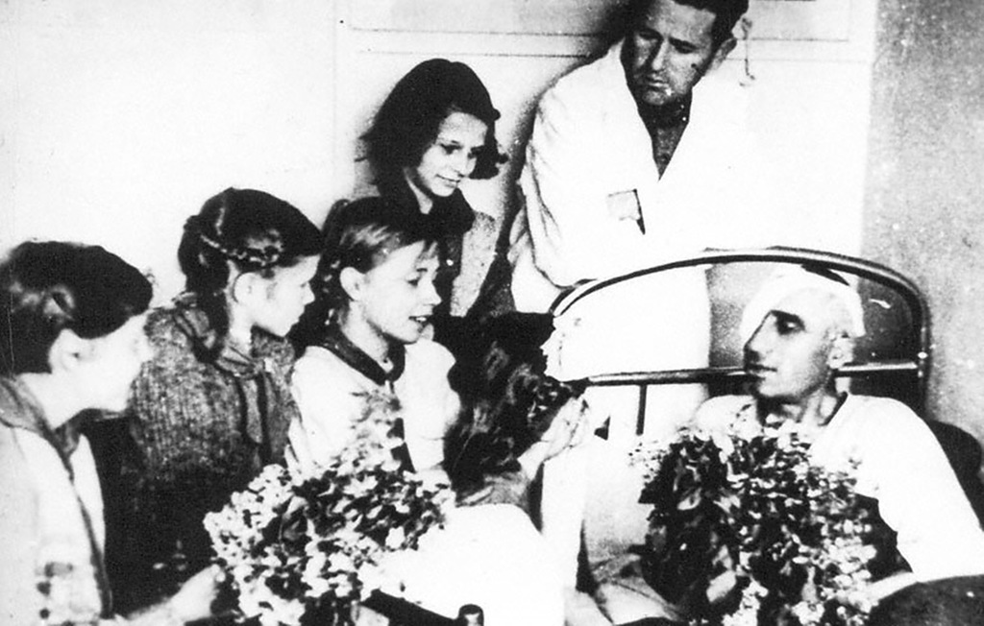
История прадедушки
В 1943г в одном из сражений пуля на излете попала в череп прадедушке, он попал в госпиталь, ранение было очень серьезное, врачи спасли ему жизнь, но он потерял один глаз

Slide 9
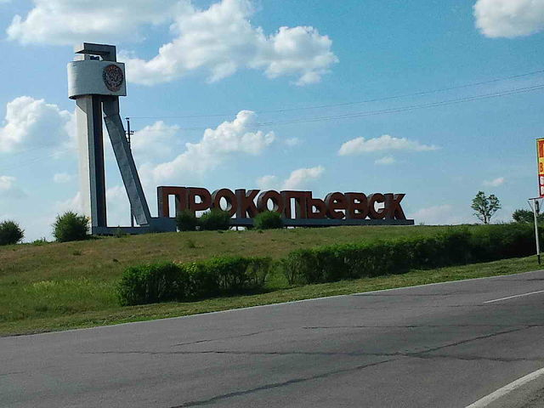
История прадедушки
В 1943г. на долечивание наш солдат был отправлен в госпиталь г. Прокопьевска Кемеровской области, где остался и трудился до конца дней своих.

Slide 10
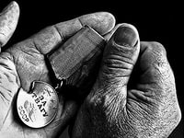
История прадедушки
Как и все люди пережившие тяготы военного времени, наш дедушка не придавал особого значения ни званиям ни наградам
Ценности были очень просты и понятны всем: человеческая жизнь и мирное небо над головой.

Slide 11
История прадедушки

